Slide 1


Erich Kästner-Gymnasium
Kolping Bildungswerk
Informationen
zur Nachmittagsbetreuung und zum Mittagessen in der Mensa

Slide 2
Vorbemerkung: Unterrichtszeiten
In der Regel endet der Unterricht in der Klasse 5 um 13.15 Uhr:
– 6. Stunde (7.55 – 13.15 Uhr)
mögliche Ausnahmen:
Förderunterricht (wird so eingerichtet, dass die Mensa besucht werden kann),
Schwimmen (in seltenen Fällen bis 14:00 Uhr),
AGs / Arbeitsgemeinschaften
Später sind auch Unterricht in der 7. Stunde oder nach einer Mittagspause am Nachmittag möglich.

Slide 3
Vorbemerkung: Unterrichtszeiten
Für die Zeit nach 13.15 Uhr gibt es drei Optionen:
Rückweg nach Hause
Mittagessen und Teilnahme an der Nachmittagsbetreuung
nur Mittagessen in der Mensa,
danach nach Hause

Slide 4

Nachmittagsbetreuung

Slide 5
Nachmittagsbetreuung:
Freiwilligkeit
Da das Erich Kästner-Gymnasium keine gebundene Ganztagsschule ist, handelt es sich bei der Nachmittagsbetreuung um ein freiwilliges Angebot.
Dieses Angebot wird nicht von
der Schule, sondern vom Kolping-
Bildungswerk unterbreitet.
Alle Kinder, die angemeldet werden
sollen, erhalten einen Platz.

Slide 6
Nachmittagsbetreuung:
Rahmenbedingungen
Das Angebot richtet sich hauptsächlich an die Jahrgangsstufen 5 und 6.
Unterrichtsende bis 16.00 Uhr, Montag bis Freitag
Gruppengröße: etwa 15 Kinder pro Gruppe
Anzahl der Plätze / Gruppen: Das Kolping-Bildungswerk richtet entsprechend der vorliegenden Anmeldungen Gruppen ein.

Slide 7
Nachmittagsbetreuung: Ablauf
Gemeinsames Mittagessen in der Mensa
danach bis 14.15 Uhr: Entspannung, Spiel und Bewegung im ÜMI-Raum oder draußen
14.15-15.15 Uhr: Lernzeit zur Erledigung der Hausaufgaben
- selbständiges Arbeiten im Hausaufgabenraum
- individuelle Betreuung durch pädagogisch geschultes Personal
- bei Bedarf individuelle Förderung
ab 15.15 Uhr: wechselndes Ümi-AG-Angebot oder Projekte, z.B.: Basteln, Schach, Computer, Kochen, Sport

Slide 8
Nachmittagsbetreuung:
Auszug aus den Vertragsbedingungen
Anwesenheit an mindestens 3 Tagen der Woche ist erwünscht.
Bei Vorlage einer Einverständniserklärung kann der Schüler die Nachmittagsbetreuung vorzeitig verlassen (Zettel/Telefon).
Es besteht Unfallversicherungsschutz.
Kündigungsfrist: Der Vertrag ist bis 31. Mai zum Ende des Schuljahres kündbar.
Bei Bedarf wird eine Betreuung an unterrichtfreien Tagen organisiert (teilweise kostenpflichtig, z.B. für Ausflüge), in den Ferien gibt es in der Regel kein Betreuungsangebot.

Slide 9
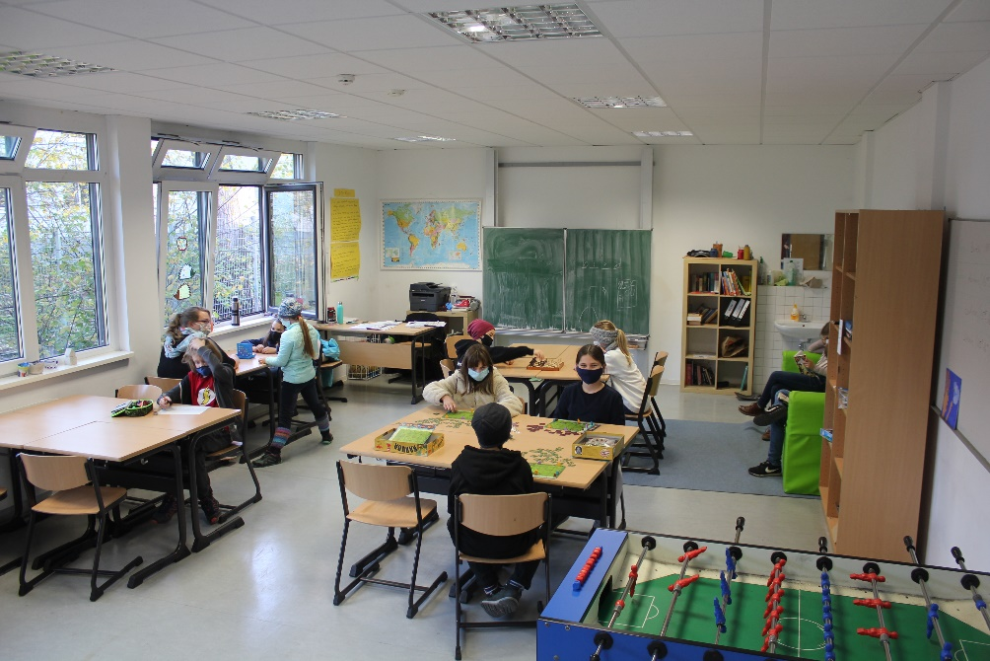
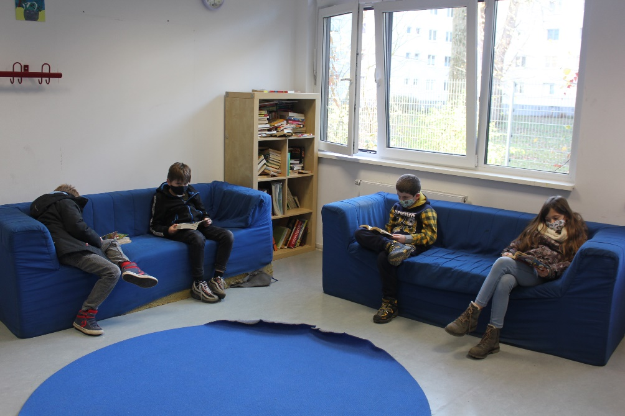
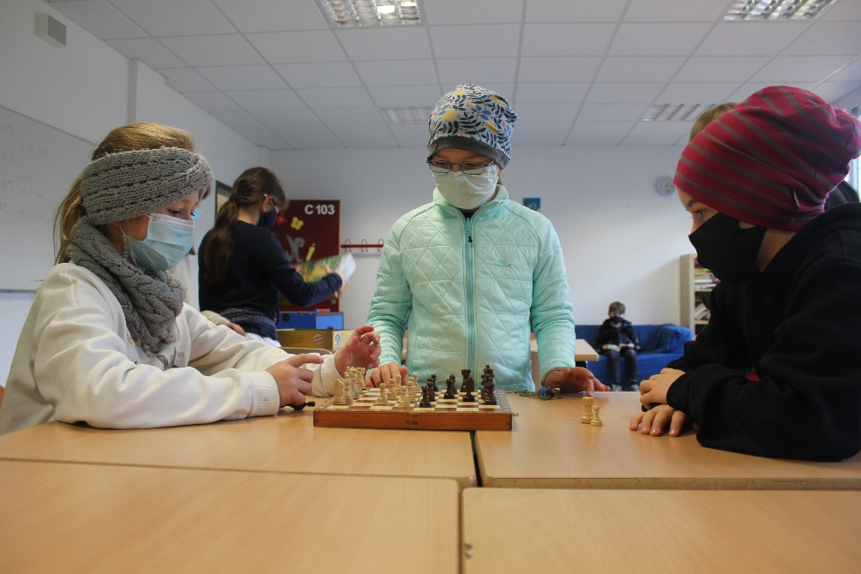
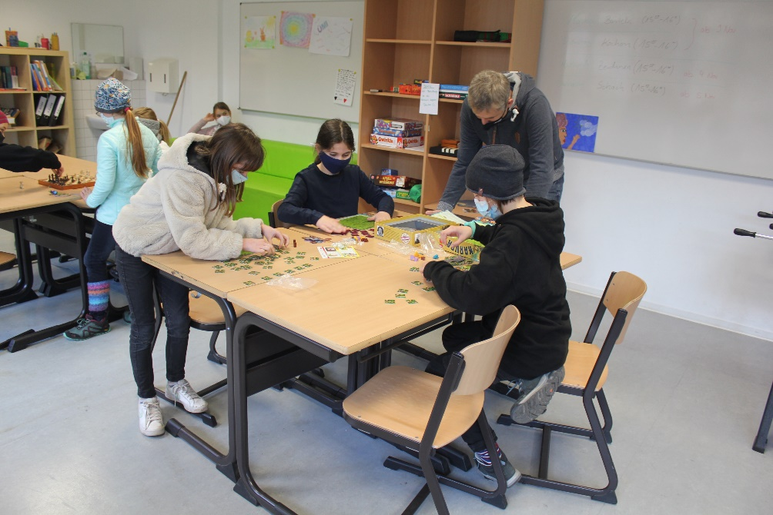

Slide 10
Nachmittagsbetreuung: Kosten
Kosten: 194 € pro Monat
(90 € Mittagessen / 104 € Betreuungskosten)
Berechnet werden elf Monatsbeiträge.
Die Kosten umfassen das Mittagessen und die Betreuung bis 16.00 Uhr an 5 Wochentagen.
Die Kosten werden nicht reduziert, wenn ein Schüler nicht an allen Tagen an der Nachmittagsbetreuung teilnimmt.
Für Empfänger von staatlichen Leistungen reduziert sich der Beitrag auf 104 €
(Nachweis erforderlich).

Slide 11
Mittagessen in der Mensa

Slide 12
Mittagessen in der Mensa:
Organisation und Verantwortung
Kolping-Bildungswerk als Träger
der Versicherungsschutz durch die Landesunfallkasse besteht auch in
der Mittagspause
auch die Aufsicht auf dem
Schulgelände wird übernommen
Caterer: Kolping Catering

Slide 13

Mittagessen in der Mensa: Umfang
Salatbar oder Rohkost
Hauptgericht: zur Auswahl stehen täglich ein vegetarisches Gericht und ein Gericht mit Fleisch oder Fisch
(cook & chill-Verfahren)
alle Beilagen frei zusammenstellbar
Dessert oder Obst
Wasser

Slide 14
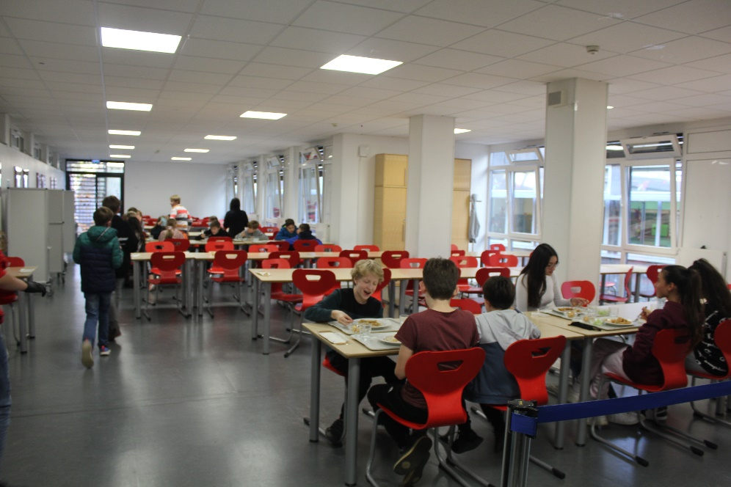
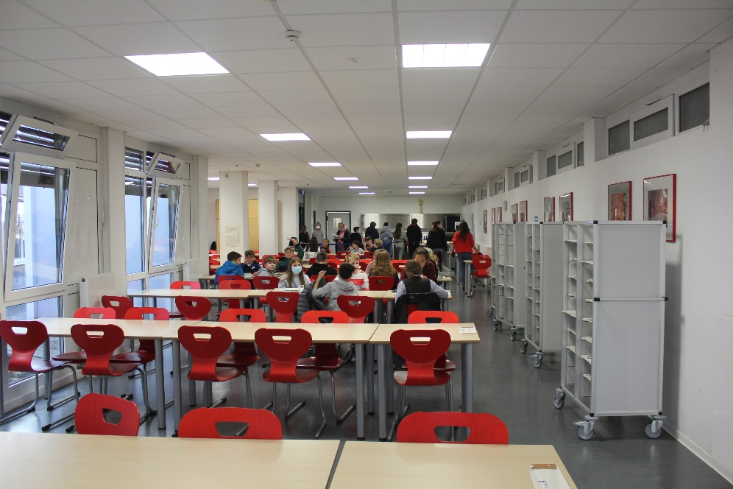
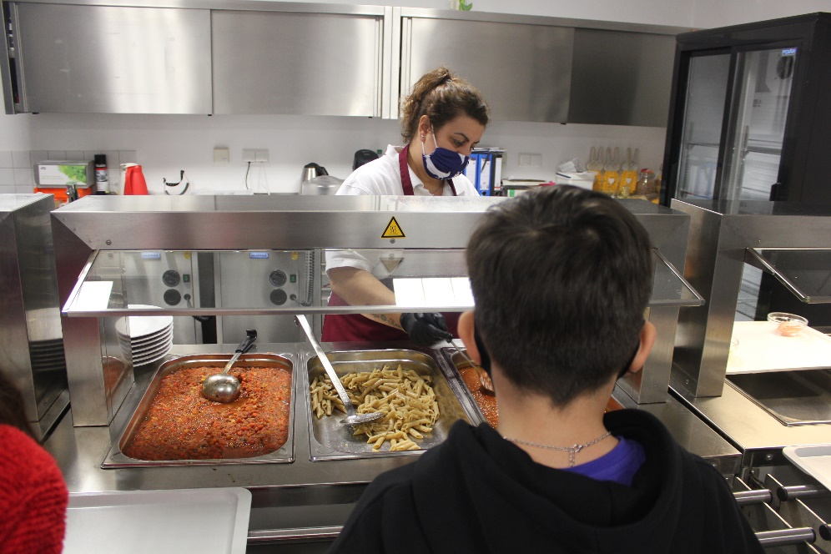
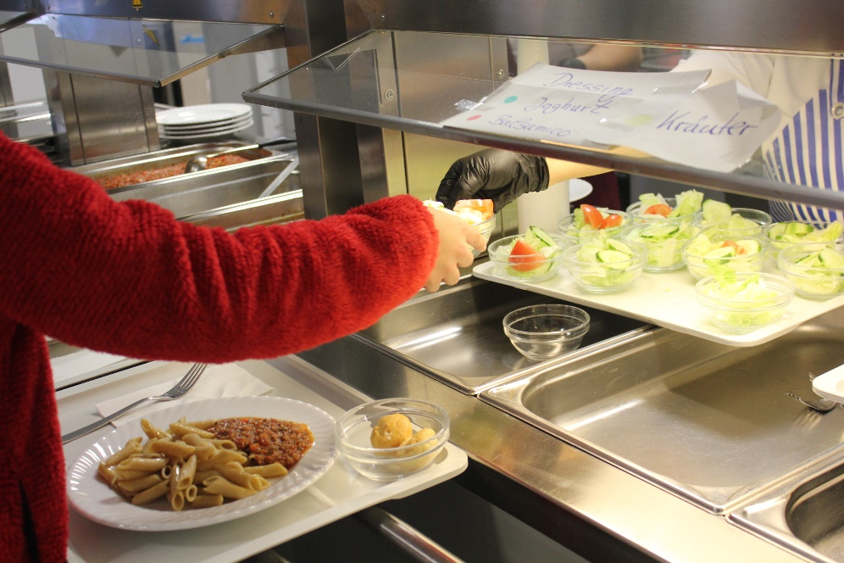

Slide 15

Mittagessen in der Mensa: Kosten
Die Mensa ist an fünf Tagen in der Woche geöffnet. Die Kinder können also an allen Tagen nach Unterrichtsschluss essen.
Kosten pro Monat
1 Mittagessen / Woche: 20,00 €
2 Mittagessen / Woche: 38,50 €
3 Mittagessen / Woche: 57,00 €
4 Mittagessen / Woche: 73,00 €
5 Mittagessen / Woche: 90,50 €

Slide 16
Mittagessen in der Mensa:
Auszug aus den Vertragsbedingungen
elf Monatsbeiträge für ein Schuljahr
Für eine Kündigung, Neuanmeldung und Änderung der Anzahl der Wochentage gilt eine Frist von 15 Tagen zum Ende des Monats.
Ein Wechsel eines Wochentages ist in der Regel kurzfristig durchführbar.

Slide 17
Erich Kästner-Gymnasium
Kolping Bildungswerk
Falls Sie später noch offene Fragen haben, melden Sie sich doch bitte bei
Herrn Stehling (uemi-ekg@kbw-koeln.org)
Teamleitung der Übermittagsbetreuung am EKG
oder bei
Herrn Rodenbach (rodenbach@ekg-koeln.de),
Koordination Übermittagsbetreuung am EKG.

